Slide 1
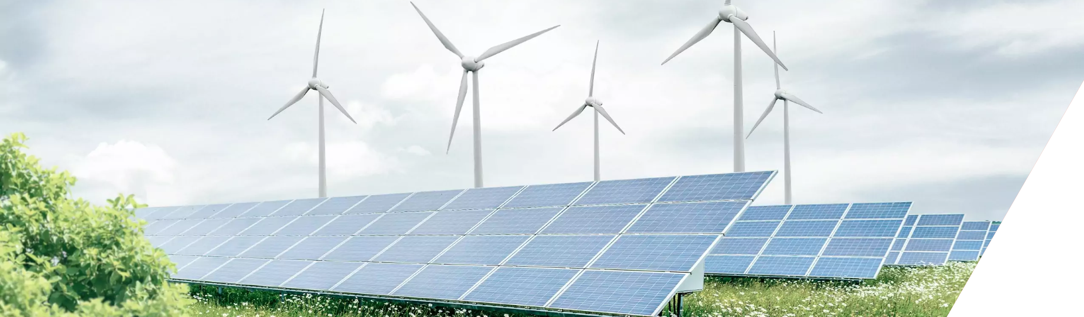
Hybridparks
Mehr Energie durch Kombination: Wind trifft Sonne

Slide 2
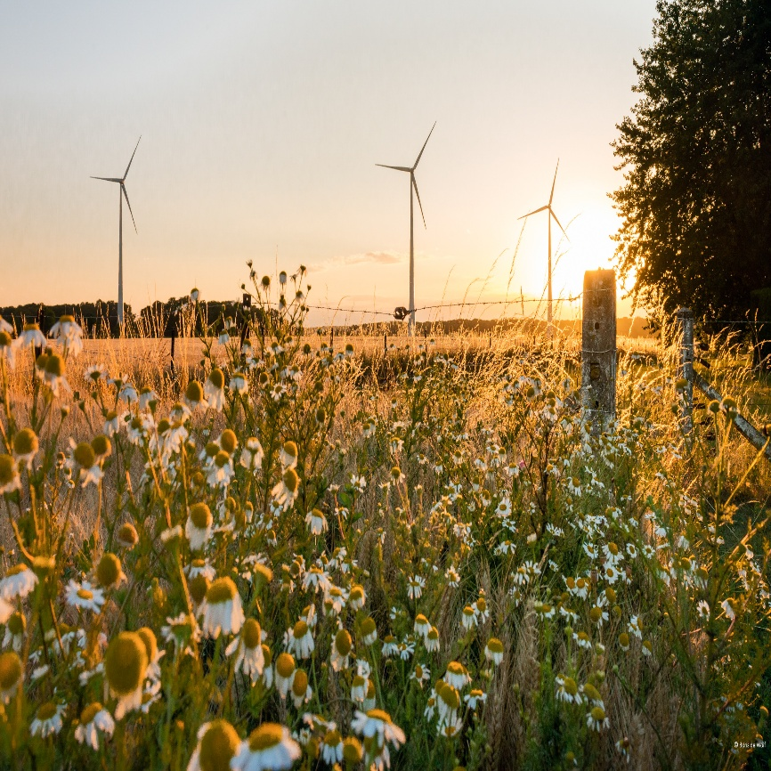
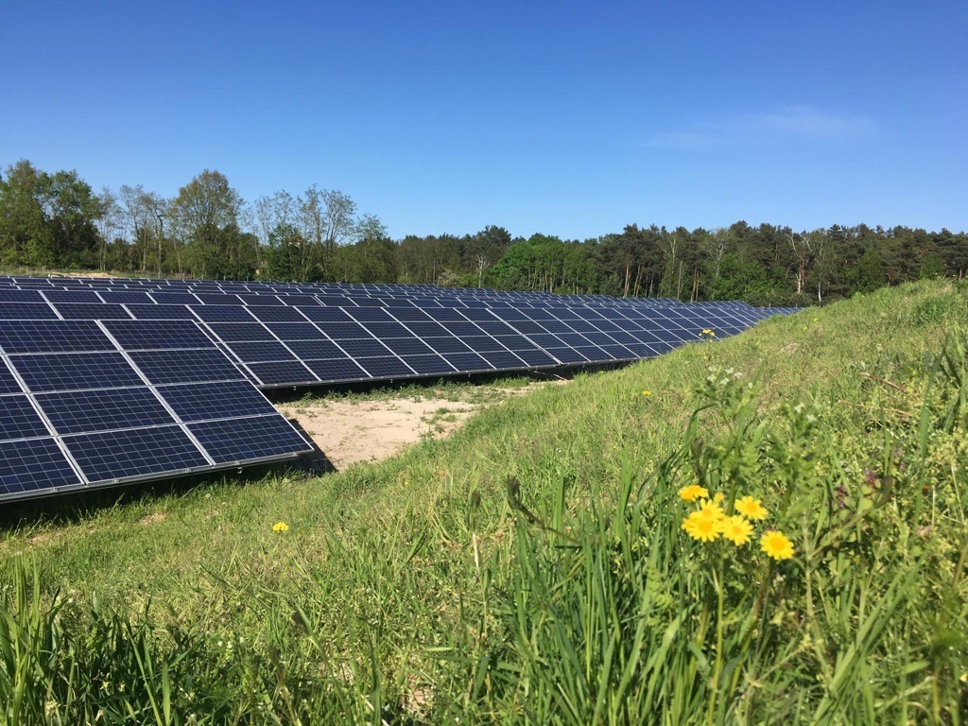

Was sind Hybridparks?
© Boris de Wolf für Alterric
© Antonia Hartmann
„Hybridparks = Wind + Sonne auf einer Fläche oder im gleichen Netzverbund“.

Slide 3
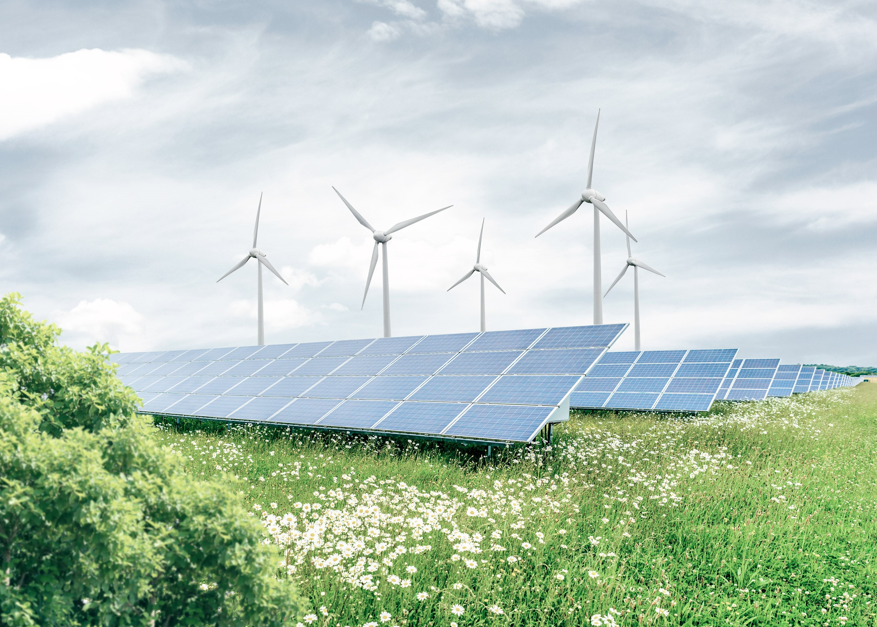


Warum Hybridparks?
Herausforderungen von EE-Anlagen & Lösung durch Hybridparks
Wind und Sonne sind fluktuierend
Netzengpässe und Abregelungen
Erzeugung zu unterschiedlichen Tages-
und Jahreszeiten
bessere Ausnutzung der Netzinfrastruktur
stabile und planbare Einspeisung

Slide 4
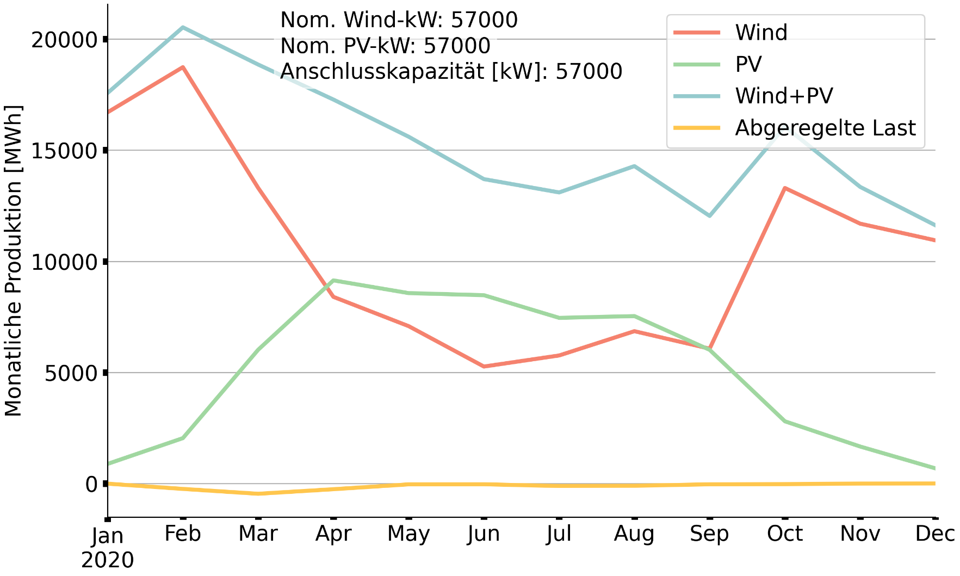
Technisches Konzept
Einspeisung über einen Netzverknüpfungspunkt
Untersuchungsergebnisse
im Sommer höhere Einspeisung durch Photovoltaik
im Winter höhere Einspeisung durch Wind
Nennleistungsverhältnis 1:1 ist ein nahezu „flacher“ Einspeiseverlauf zu sehen → Kombination stabilisiert die Produktion über das Jahr
geringes Risiko bei Windflauten und sonnenscheinarmen Phasen
© Alterric, Lastgangdaten aus einem Alterric-Umspannwerk

Slide 5




Vorteile
Technik & Infrastruktur
Synergien bei Trasse und Übergabe
Gemeinsame Nutzung der Infrastruktur (Kabel, Umspannwerk etc.)
Netz
mehr Versorgungssicherheit
gleichmäßigere Netzauslastung
höhere Wirtschaftlichkeit neu errichteter Netze
schnellere Planung
Kombination mit Energie-Speichern (Batterie, Wasserstoff etc.) möglich
Wirtschaft & Planung
Hybridkraftwerk als Konzentrationsfläche regionaler Energieerzeugung
ökologische Aufwertung durch Biodiversität des Solarparks
Natur

Slide 6
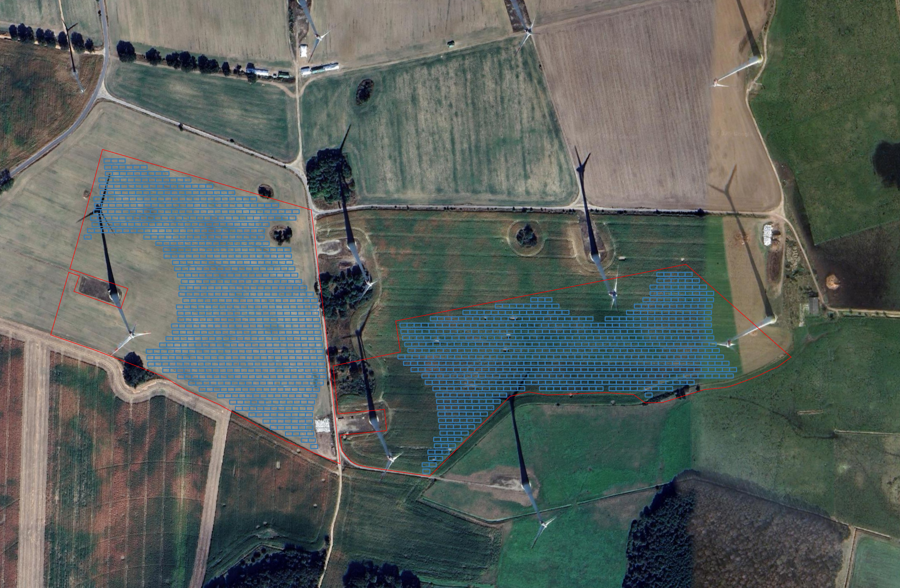
Herausforderungen bei der Umsetzung am Beispiel Hybridpark Bütow
Ausgangslage
  Erweiterung des WP Bütow um PV-FFA
  Flächen unterhalb der WEA
  33 MW Wind-Leistung
  25 MW PV-Leistung
  jährliche Abschaltung von ca. 2% des PV-Parks
  Nutzung gemeinsame Infrastruktur (Kabel, NAP Alterric Umspannwerk Röbel)
  Status: Aufstellungsbeschluss erfolgt
  vor. IBN 2029
© Google

Slide 7
Herausforderungen bei der Umsetzung am Beispiel Hybridpark Bütow
Flächenverfügbarkeit
Wind-Repowering
Bodenpunkte
Planungsrecht
Konkurrenz zu Vorranggebieten Wind
Häufig Ausschluss durch Regional- und/ oder Landesplanung
Technische Abstimmung
Überbauung des Netzanschlusspunktes
Einbindung in das bestehende Infrastrukturnetz
Akzeptanz in der Bevölkerung
PV-FFA werden häufig als Konkurrenz zur Landwirtschaft wahrgenommen

Slide 8
Ausblick
Zunehmende Relevanz
Weltweit als Schlüsseltechnologie, um erneuerbare Energien effizienter zu nutzen
Besonders in Regionen mit hohen Netzkosten oder begrenzten Flächen
Politische & regulatorische Unterstützung
EEG-Novellen fördern kombinierte Anlagen
EU-Strategien betonen Hybridisierung, um Netzbelastungen zu reduzieren
Technologische Entwicklungen
Ausbau von Speichern (Batterien, Wasserstoff) noch flexibler
digitale Steuerung und Smart Grids für optimale Einspeisung
Vision
Hybridparks als „Energiezentren der Zukunft“
Beitrag zur Versorgungssicherheit und Strompreisstabilität

Slide 9
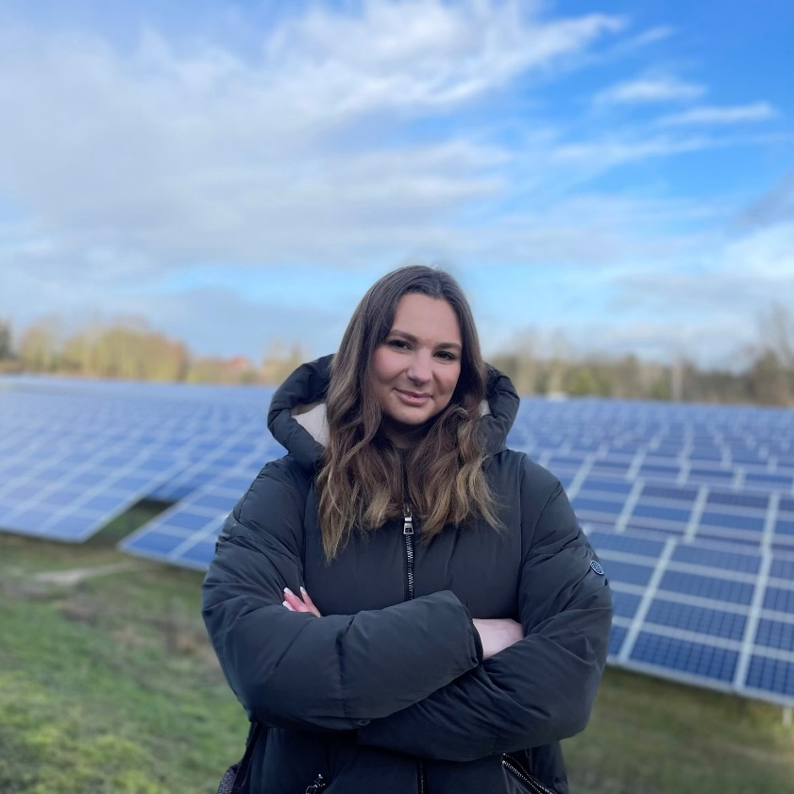
Vielen Dank!
Ihre Ansprechpartnerin
Antonia Hartmann
Projektentwicklerin Freiflächen-Photovoltaik
M: 0152-59160589
antonia.hartmann@alterric.com

